Slide 1
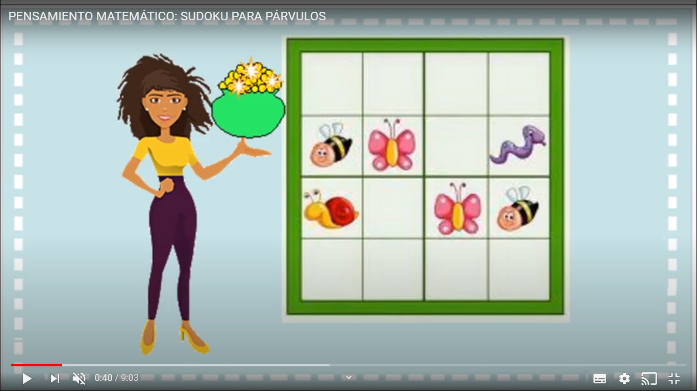
Berta Delicia Soto Vergara
Educadora de Párvulos
Red Maestro de Maestros

